Slide 1
Компьютерные изображения
Лекция №02
Методы обработки и распознавания изображений

Slide 2
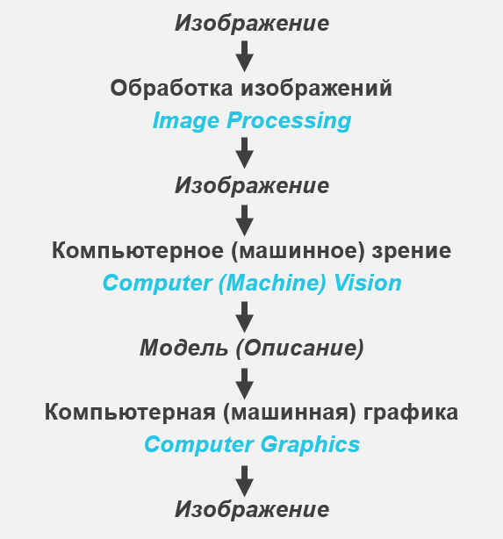
Добавим еще определений
Компьютерная графика (CG, КГ) — область применения компьютеров, в которой они используются как для синтеза изображений, так и для интеграции визуальной или объемной информации, полученной из реального мира.

Slide 3
Изображение

Slide 4
Изображение оптическое – картина, получаемая в результате прохождения через оптическую систему лучей, распространяющихся от объекта, и воспроизводящая его контуры и детали (Физический энциклопедический словарь).
Компьютерное представление изображения:
Функция интенсивности (яркости) канала
Используется дискретное представление

Slide 5
Пиксель как элемент изображения
Пиксель (от англ. picture element) представляет собой фундаментальную, неделимую единицу цифрового растрового изображения. В контексте компьютерной графики это минимальный логический элемент двумерной сетки, а в аппаратном смысле — физический субэлемент матрицы дисплея или светочувствительный сенсор (сенсель) камеры. Геометрически пиксель чаще всего описывается как прямоугольник, хотя в некоторых технологиях (например, плазменных панелях) форма может варьироваться.

Slide 6
Пиксель как элемент изображения
Каждый пиксель характеризуется двумя независимыми наборами параметров: пространственными координатами и значением интенсивности. Координаты определяют его уникальное положение в массиве данных (обычно декартова сетка с началом в левом верхнем углу), где адрес задается парой целых чисел (x, y). Значение интенсивности же описывает состояние этого элемента. Важно понимать принцип однородности: внутри одного пикселя не существует более мелких деталей; он является атомарным квантом визуальной информации для данной системы координат. При достаточном уменьшении физического размера пикселей человеческий глаз перестает воспринимать дискретную структуру благодаря оптическому смешению цветов, видя плавные переходы. Однако при масштабировании растровых изображений возникает эффект ступенчатости (aliasing), который частично компенсируется алгоритмами сглаживания (anti-aliasing). Изображение в целом математически представляется как двумерный массив (матрица) таких элементов, что позволяет применять к нему методы линейной алгебры.

Slide 7
Дискретизация изображения
Процесс превращения непрерывного аналогового мира в цифровую форму называется дискретизацией (или семплированием). Реальная сцена обладает бесконечным количеством точек и непрерывными градациями яркости. Чтобы компьютер мог ее обработать, пространство разбивается на регулярную сетку отсчетов. Сетка пикселей задает пространственное представление этой сцены, фиксируя информацию только в узлах решетки.

Slide 8
Дискретизация изображения
Этот процесс неразрывно связан с теоремой Котельникова (Найквиста — Шеннона): чтобы избежать потери высокочастотных деталей (муара и ложных узоров), частота дискретизации должна быть как минимум в два раза выше максимальной частоты, присутствующей в исходном сигнале. Если шаг сетки слишком велик по отношению к деталям объекта, возникает алиасинг — искажение, при котором мелкие детали ошибочно интерпретируются как крупные низкочастотные структуры. Таким образом, качество захвата реальности напрямую зависит от плотности расположения узлов сетки. Дискретизация делает изображение уязвимым к артефактам квантования, но именно она обеспечивает возможность точного копирования без деградации сигнала, так как информация теперь представлена конечным набором чисел.

Slide 9
Каналы изображения
Цветовое значение пикселя редко хранится как единое целое; оно разлагается на компоненты, называемые каналами. В простейшем случае полутонового (grayscale) изображения используется один канал, хранящий относительную яркость точки — от черного до белого. Для полноцветных изображений доминирует аддитивная модель RGB (Red, Green, Blue), где цвет синтезируется сложением трех базовых компонент света. Каждая из них образует отдельный слой-канала, и итоговый цвет пикселя вычисляется путем наложения этих слоев.

Slide 10
Каналы изображения
Помимо цветовых каналов, широко применяется альфа-канал (α). Он не несет информации о цвете, а определяет степень прозрачности пикселя. Значение α=0 означает полную прозрачность, а α=1 (или 255 в восьмибитном представлении) — полную непрозрачность. Наличие альфа-канала критически важно для композитинга — процесса наложения нескольких изображений друг на друга, создания теней, бликов и эффектов полупрозрачности в пользовательских интерфейсах и видеомонтаже. Существуют и другие модели, например CMYK для печати (субтрактивная модель) или HSV/HSL, удобные для интуитивной настройки цвета человеком.

Slide 11
Полутоновое и цветное изображение
Сравнение структуры данных одного кадра в монохромном и цветном вариантах наглядно демонстрирует разницу в информационной емкости. Полутоновое изображение глубины 8 бит представляет собой плоскую матрицу размером W×H, где каждая ячейка содержит одно беззнаковое целое число от 0 до 255. Объем памяти минимален, алгоритмы обработки работают максимально быстро, так как оперируют одним числом на пиксель.

Slide 12
Полутоновое и цветное изображение
Цветное изображение той же геометрии в модели RGB той же глубины превращается в трехмерный массив данных W×H×3. Вместо одного значения точка описывается кортежем (R, G, B). Структурно это можно представить либо как три параллельные матрицы (по одной на канал), упакованные последовательно в файл, либо как плоский массив, где тройки значений чередуются. Это влечет за собой утроение объема занимаемой памяти и вычислительной сложности фильтров. Например, применение гауссова размытия к цветному изображению требует выполнения свертки трижды (для каждого канала), если не используются оптимизированные векторные инструкции процессора.

Slide 13
Глубина цвета
Глубина цвета (разрядность) определяет количество бит, выделяемых на хранение значения одного канала. Эта величина экспоненциально ограничивает диапазон допустимых уровней. Формула количества состояний проста: N=2^{b}, где b — глубина в битах.
  1 бит: бинарное изображение (черный/белый).
  8 бит: стандарт для веб-графики и мониторов (2⁸=256 уровней). Обеспечивает плавные градиенты для человеческого глаза.
  10–12 бит: профессиональный стандарт видеосъемки (RAW-форматы). Позволяет сохранять детали в глубоких тенях и ярких светах (High Dynamic Range).
  16 бит (Half Float / Integer): индустриальный стандарт для цифровой живописи и VFX. Предотвращает появление полосатых артефактов (banding) при интенсивной обработке и цветокоррекции.
  32 бита (Float): формат хранения физически корректного освещения (HDRI), где значения могут выходить за пределы диапазона [0, 1], описывая реальную яркость солнца.
Недостаточная глубина приводит к постеризации — потере плавности тоновых переходов, когда вместо градиента зритель видит отчетливые границы между уровнями серого или цвета.

Slide 14
Разрешение изображения
Разрешение часто путают с физическим размером, однако это самостоятельная характеристика плотности дискретизации. Оно выражается как произведение ширины на высоту в пикселях (например, 3840×2160). Больше пикселей на единицу площади действительно означают потенциально более высокую детализацию, позволяя передать более мелкие фактуры объектов.
Однако само по себе высокое разрешение не гарантирует качества. Существует также понятие разрешающей способности оптики и отсутствие фокуса: если объектив не способен спроецировать деталь размером меньше определенного порога, дополнительные пиксели сенсора будут лишь дублировать одну и ту же размытую информацию, создавая пустой объем данных. Кроме того, различают PPI (pixels per inch) экрана и DPI (dots per inch) принтера. Увеличение разрешения при неизменном физическом размере отображения заставляет операционную систему рисовать элементы интерфейса пропорционально мельче, что требует использования технологий масштабирования (HiDPI, Retina), чтобы текст оставался читаемым.

Slide 15

Объём данных изображения
Объем файла несжатого изображения рассчитывается по формуле: V=W×H×C×$\frac{b}{8}$ ​ байт, где W и H — ширина и высота, C — количество каналов, b — глубина цвета на канал.
Например, фотография разрешением 6000×4000 пикселей в RAW (14 бит на канал, 3 канала + 1 служебный): 6000×4000×4×14/8≈1686000 мегабайт. Та же картинка в 8-битном TIFF займет около 96 МБ, а после сжатия современным кодеком HEIF — порядка 3–5 МБ. На практике объемы значительно меньше благодаря алгоритмам компрессии. Применяется сжатие без потерь (PNG, TIFF LZW), восстанавливающее каждый бит, и сжатие с потерями (JPEG, WebP), которое использует психофизиологические особенности зрения человека, отбрасывая визуально незначимые высокие частоты. Также стоит учитывать метаданные (EXIF), цветовые профили (ICC) и миниатюры, которые добавляют десятки килобайт к базовому объему.

Slide 16
Векторные и растровые изображения

Slide 17
Векторные и растровые изображения
Евклид: «Линия – непрерывное связное бесконечное множество точек на плоскости»
Дискретная геометрия: «Линия – дискретное связное конечное множество точек»
Евклидова геометрия: «Через любые две точки можно провести только одну прямую»
Дискретная геометрия: «Через любые две дискретные точки можно провести более одной дискретной прямой»
Пиксель – минимальная часть цифрового изображения (picture cell или picture element), характеризуется цветом или яркостью.

Slide 18
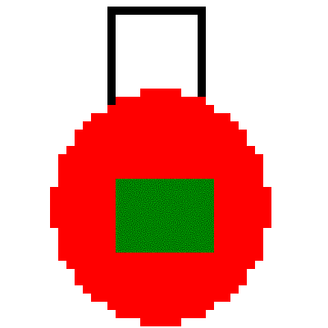

Векторные и растровые изображения
Изображения: растровые или векторные.
В

Slide 19
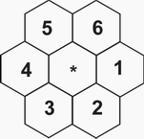
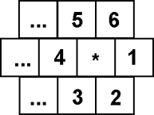


Связность
Определение связной области:
Множество пикселей, у каждого пикселя которого есть хотя бы один сосед, принадлежащий данному множеству.
Соседи пикселей:
4-связность
8-связность
6-связность

Slide 20
Типы изображений
Векторные
Растровые
  Палитровые
  Безпалитровые
    В системе цветопредставления RGB, CMYK, …
    В градациях серого

Slide 21
Палитровые и беспалитровые изображения
Существует два принципиально разных подхода к хранению цветовой информации. Беспалитровые (полноцветные, Truecolor) изображения хранят компоненты цвета непосредственно в каждом пикселе. Это прямой доступ к данным, обеспечивающий максимальное качество, но требующий больших ресурсов памяти.
Палитровые (индексированные) изображения используют промежуточный уровень абстракции — таблицу соответствия (CLUT, Color LookUp Table). Сам массив пикселей имеет малую глубину (обычно 8 бит, то есть один байт на точку), и хранит он не цвет, а порядковый номер (индекс) в палитре. Сама палитра — это массив из 256 записей, где каждая запись уже является полноценным цветом (например, 24-битным RGB). Этот подход был исторически обусловлен дефицитом видеопамяти. Сегодня индексированные форматы применяются в веб-дизайне (GIF, PNG-8) для оптимизации веса файлов там, где не требуется фотореализм, а также в процедурной графике и ретро-играх. Главный недостаток — жесткое ограничение разнообразия: в одном кадре не может быть более 256 уникальных оттенков одновременно.

Slide 22
Изображения в компьютере

Slide 23
История видеоадаптеров
Видеоадаптер (или видеоплата, видеокарта)- устройство для преобразования полученной от центрального процессора информации и команд в формат, который воспринимается электроникой монитора, для создания изображения на экране.
MDA (Monochrome Display Adapter - монохромный адаптер дисплея) - простейший видеоадаптер, применявшийся в первых IBM PC. Работает в текстовом режиме с разрешением 80x25 (720x350, матрица символа - 9x14), поддерживает пять атрибутов текста: обычный, яркий, инверсный, подчеркнутый и мигающий. Частота строчной развертки - 15 Кгц. Интерфейс с монитором - цифровой: сигналы синхронизации, основной видеосигнал, дополнительный сигнал яркости.
HGC (Hercules Graphics Card - графическая карта Hercules) - расширение MDA с графическим режимом 720x348 (монохромный), разработанное фирмой Hercules.

Slide 24
История видеоадаптеров
CGA (Color Graphics Adapter - цветной графический адаптер) - первый адаптер с графическими возможностями. Работает либо в текстовом режиме с разрешениями 40x25 и 80x25 (матрица символа - 8x8), либо в графическом с разрешениями 320x200 или 640x200. В текстовых режимах доступно 256 атрибутов символа - 16 цветов символа и 16 цветов фона (либо 8 цветов фона и атрибут мигания), в графических режимах доступно четыре палитры по четыре цвета каждая в режиме 320x200, режим 640x200 - монохромный. Вывод информации на экран требовал синхронизации с разверткой, в противном случае возникали конфликты по видеопамяти, проявляющиеся в виде "снега" на экране. Частота строчной развертки - 15 Кгц. Интерфейс с монитором - цифровой: сигналы синхронизации, основной видеосигнал (три канала - красный, зеленый, синий), дополнительный сигнал яркости.

Slide 25
История видеоадаптеров
EGA (Enhanced Graphics Adapter - улучшенный графический адаптер) - дальнейшее развитие CGA, примененное в первых PC AT. Добавлено разрешение 640x350, что в текстовых режимах дает формат 80x25 при матрице символа 8x14 и 80x43 - при матрице 8x8. Количество одновременно отображаемых цветов - по-прежнему 16, однако палитра расширена до 64 цветов (по два разряда яркости на каждый цвет). Введен промежуточный буфер для передаваемого на монитор потока данных, благодаря чему отпала необходимость в синхронизации при выводе в текстовых режимах. Видеопамять основана на битовых плоскостях - "слоях", каждый из которых в графическом режиме содержит биты только своего цвета, а в текстовых режимах по плоскостям разделяются собственно текст и данные знакогенератора. Совместим с MDA и CGA. Частоты строчной развертки - 15 и 18 Кгц. Интерфейс с монитором - цифровой: сигналы синхронизации, видеосигнал (по две линии на каждый из основных цветов).

Slide 26
История видеоадаптеров
MCGA (Multicolor Graphics Adapter - многоцветный графический адаптер) - введен фирмой IBM в ранних моделях PS/2. Добавлено разрешение 640x400 (текст), что дает формат 80x25 при символе 8x16 и 80x50 - при 8x8. Количество воспроизводимых цветов увеличено до 262144 (по 64 уровня на каждый из основных цветов). Помимо палитры, введено понятие таблицы цветов, через которую выполняется преобразование 64-цветного пространства цветов EGA в пространство цветов MCGA. Введен видеорежим 320x200x256, в котором вместо битовых плоскостей используется представление экрана непрерывной областью памяти объемом 64000 байт, где каждый байт описывает цвет соответствующей ему точки экрана. Совместим с CGA полностью, а с EGA - по текстовым, за исключением размера матрицы символа. Частота строчной развертки - 31 Кгц. Интерфейс с монитором - аналогово-цифpовой: цифровые сигналы синхронизации, аналоговые сигналы основных цветов.

Slide 27
История видеоадаптеров
VGA (Video Graphics Array - множество, или массив, визуальной графики) - расширение MCGA, совместимое с EGA, введен фирмой IBM в средних моделях PS/2. Фактический стандарт видеоадаптера с конца 80-х годов. Добавлен текстовый режим 720x400 для эмуляции MDA и графический режим 640x480 с доступом через битовые плоскости. В режиме 640x480 используется так называемая квадратная точка (соотношение количества точек по горизонтали и вертикали совпадает со стандартным соотношением сторон экрана - 4:3). Совместим с MDA, CGA и EGA, интерфейс с монитором идентичен MCGA.
IBM 8514/а - специализированный адаптер для работы с высокими разрешениями (640x480x256 и 1024x768x256), с элементами графического ускорителя. Не поддерживает видеорежимы VGA. интерфейс с монитором аналогичен VGA/MCGA.

Slide 28
История видеоадаптеров
IBM XGA - следующий специализированный адаптер IBM. расширено цветовое пространство (режим 640x480x64k), добавлен текстовый режим 132x25 (1056x400). Интерфейс с монитором аналогичен VGA/MCGA.
SVGA (Super VGA - "сверх" VGA) - расширение VGA с добавлением более высоких разрешений и дополнительного сервиса. Видеорежимы добавляются из ряда 800x600, 1024x768, 1152x864, 1280x1024, 1600x1200 - все с соотношением 4:3. Цветовое пространство расширено до 65536 (High Color) или 16.7 млн. (True Color). Также добавляются расширенные текстовые режимы формата 132x25, 132x43, 132x50. Из дополнительного сервиса добавлена поддержка VBE. Фактический стандарт видеоадаптера примерно с 1992 г.

Slide 29
Что менялось в видеоадаптерах
Эволюция видеоконтроллеров отражает гонку за плотностью информации и скоростью доступа к ней.
Память: От единиц килобайт в эпоху MDA/CGA (текстовые режимы, монохром) через мегабайты эпохи SVGA и революцию 3Dfx Voodoo (локальная память для текстур) к десяткам гигабайт современной GDDR6X/HBM. Память перестала быть просто буфером кадра, став сверхбыстрым хранилищем геометрических данных и шейдерного кода.
Разрешение и цветность: Переход от текстового режима 80×25 символов к графическим стандартам CGA (320×200, 4 цвета), EGA, затем VGA (640×480, 256 цветов). Далее последовал массовый переход к HD (1280×720), Full HD и 4K/UHD, сопровождавшийся ростом шины адресации.

Slide 30
Что менялось в видеоадаптерах
Интерфейсы: Физическая эволюция разъемов шла параллельно росту пропускной способности: от проприетарных шлейфов и DB-9/VGA (аналоговый сигнал) к полностью цифровым DVI, HDMI (интеграция звука) и DisplayPort (высокая герцовка, пакетная передача данных, цепочки экранов).
Режимы работы: Ключевым сдвигом стал отказ от жестко прошитых 2D-режимов в пользу программируемого конвейера. Появление GPU позволило перенести расчет трансформации вершин, освещения и растеризации с центрального процессора на специализированный чип, открыв эру массового 3D-моделирования и современных вычислений общего назначения (GPGPU).

Slide 31
История мониторов
Векторные мониторы (произвольное сканирование луча). При перемещении луча по экрану в точке, на которую попал луч, возбуждается свечение люминофора экрана. Это свечение достаточно быстро прекращается при перемещении луча в другую позицию (обычное время послесвечения менее 0.1 с). Поэтому, для того чтобы изображение было постоянно видимым, приходится его перерисовывать (регенерировать изображение).
Необходимость регенерации изображения требует сохранения его описания в специально выделенной памяти, называемой памятью регенерации. Само описание изображения называется дисплейным файлом. Понятно, что такой дисплей требует достаточно быстрого процессора для обработки дисплейного файла и управления перемещением луча по экрану. В то же время легко стирать любой элемент изображения – достаточно просто удалить стираемый элемент из дисплейного файла.

Slide 32
История мониторов
Первые серийные векторные дисплеи за рубежом появились в конце 60-х годов. В 1963 г. Был разработан прототип дисплейной станции IBM 2250 (до осени 1964 г. работы были засекречены).
Отличительной чертой векторных дисплеев являлась возможность непосредственного графического диалога, заключающаяся в простом указании с помощью светового пера объектов на экране (линий, символов и т.д.).
Векторные мониторы с памятью. В конце 60-х годов появились ЭЛТ, способные достаточно длительное время (до часа) прямо на экране хранить построенное изображение. Следовательно, не обязательна память регенерации и не нужен быстрый процессор для выполнения регенерации изображения. Сложность изображения практически не ограничена. Разрешение, достигнутое на дисплеях на запоминающей трубке, такое же как и на векторных или выше до 4096 точек.

Slide 33
Недостатки векторных мониторов
Обычно серийные векторные дисплеи успевали 50 раз в секунду строить только около 3000 4000 отрезков. При большем числе отрезков изображение начинает мерцать, так как отрезки, построенные в начале очередного цикла, полностью погасают к тому моменту, когда будут строиться последние.
Другим недостатком векторных дисплеев является малое число градаций по яркости (обычно 2-4). Были разработаны, но не нашли широкого применения двух-трехцветные ЭЛТ, также обеспечивавшие несколько градаций яркости.

Slide 34
История мониторов
Растровое сканирование луча. Прогресс в технологии микроэлектроники привел к тому, с середины 70-х годов подавляющее распространение получили дисплеи с растровым сканированием луча.
Плазменная панель. В 1966 г. была изобретена плазменная панель, которую упрощенно можно представить как матрицу из маленьких разноцветных неоновых лампочек, каждая из которых включается независимо и может светиться с регулируемой яркостью. В определенном смысле эти дисплеи объединяют в себе многие полезные свойства векторных и растровых устройств. К недостаткам следует отнести большую стоимость, недостаточно высокое разрешение и большое напряжение питания.

Slide 35
История мониторов
Жидкокристаллические индикаторы. Дисплеи на ЖКИ работают аналогично индикаторам в электронных часах, но изображение состоит не из нескольких сегментов, а из большого числа отдельно управляемых точек. Имеют наименьшие габариты и энергопотребление и заметно большую цену, чем растровые дисплеи на ЭЛТ.
Электролюминисцентные индикаторы. Принцип работы основан на свечении люминофора под воздействием относительно высокого переменного напряжения, прикладываемого к взаимно перпендикулярным наборам электродов, между которыми находится люминофор.
Дисплеи с эмиссией полем - развитие мониторов на электронно-лучевых трубках. Являются плоскими дисплеями с эмиссией электронов полем с холодных катодов (заостренных микроигл).

Slide 36
Современный экран как матрица пикселей
Фундаментальное заблуждение начинающего пользователя заключается в восприятии компьютера как системы, «рисующей» объекты. На самом деле современный дисплей абсолютно ничего не знает об окнах, кнопках или персонажах игры. Экран — это пассивная физическая матрица излучающих или модулирующих свет ячеек.
Видеосистема (графический процессор и контроллер передачи) ежесекундно формирует и отправляет на панель полный кадр — двухмерный массив готовых значений цвета для каждой координаты. Частота этого обновления составляет сегодня от 60 до 360 Гц и выше. Панель лишь преобразует полученный электрический или оптический сигнал в свет.

Slide 37
Современный экран как матрица пикселей
В ЖК-панелях жидкие кристаллы поворачиваются под напряжением, работая как крошечные жалюзи перед светодиодной подсветкой, изменяя поляризацию света. В OLED-матрицах каждый органический диод сам является источником излучения. Никаких «объектов» внутри панели нет; если видеопоток прервется, экран застынет на последней полученной матрице значений, демонстрируя статичную картинку вплоть до выгорания органических светодиодов. Именно поэтому любое движение мы воспринимаем как плавное только благодаря инерционности зрения и высокой частоте подачи новых матриц кадров.

Slide 38
Обработка изображений

Slide 39
Семейство методов и задач, где входной и выходной информацией являются изображения. Примеры :
Устранение шума в изображениях
Улучшение качества изображения
Усиления полезной и подавления нежелательной (в контексте конкретной задачи) информации

Slide 40
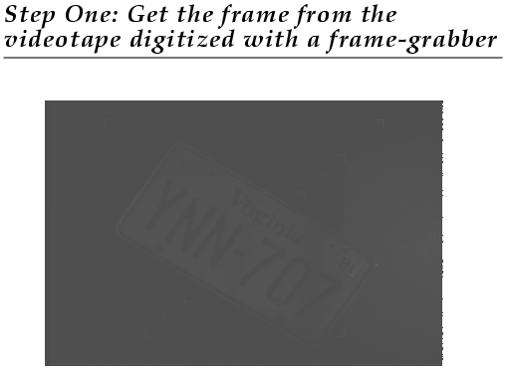

Slide 41
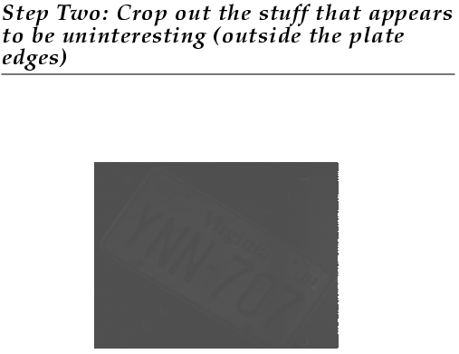

Slide 42
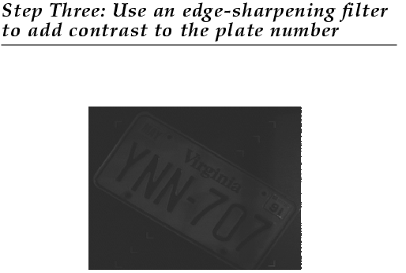

Slide 43
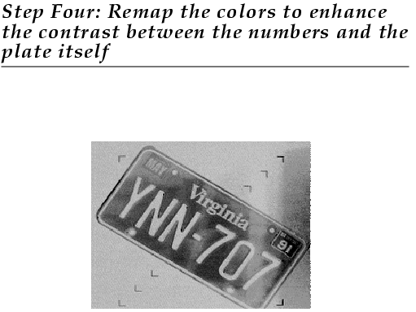

Slide 44
Распознавание образов

Slide 45
Практически все приложения компьютерного зрения решают одну из (или обе) задачи:
поиск определенных объектов на изображении
измерение параметров объектов на изображении
Области применения:
Медицинские приложения;
Дефектоскопия;
Анализ движущихся объектов в видеопотоке;
Поиск специальных объектов (маркеров);
Обнаружение естественных объектов;
Анализ спутниковых снимков и др.

Slide 46
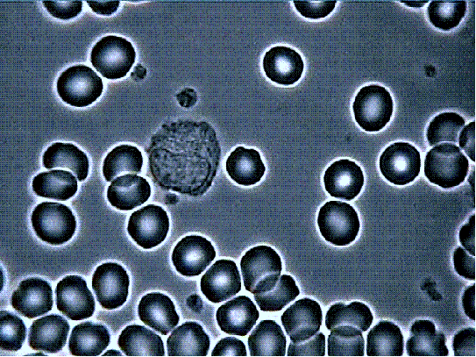
Медицинские приложения
Пример – анализ концентрации клеток определенного типа в крови

Slide 47
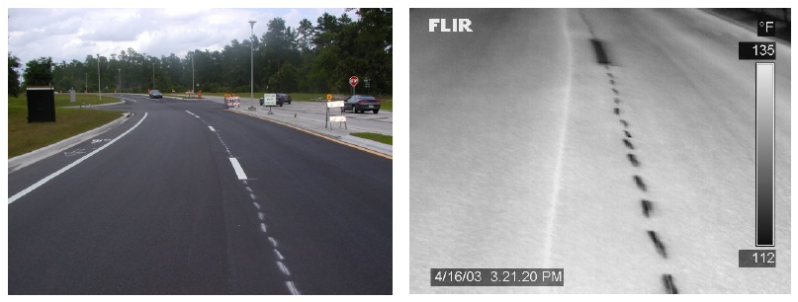
Неразрушающая диагностика
Поиск и анализ дефектов без разрушения объекта исследования
Автоматизированный поиск дефектов по изображениям
Пример – автоматический поиск трещин в асфальте по ИК изображениям

Slide 48
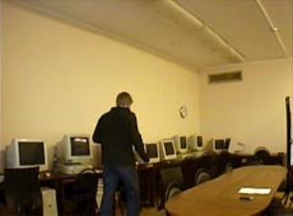
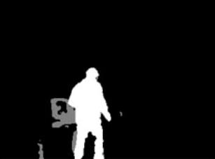
Анализ движущихся объектов в видео
Обнаружение изменяющихся областей видео, анализ их формы и динамики изменения (обычно для систем безопасности)

Slide 49
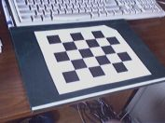
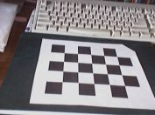
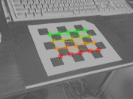
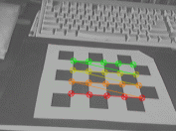
Поиск специальных объектов (маркеров)
Для решения ряда задач требуется обнаружение специальных маркеров на изображении:
дорожные знаки,
дорожная разметка,
объект для калибровки камеры

Slide 50
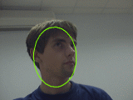
Обнаружение естественных объектов
Примеры:
Обнаружение лиц
Обнаружение красных глаз на фото (для коррекции)
Обнаружение антропометрических точек лица

Slide 51
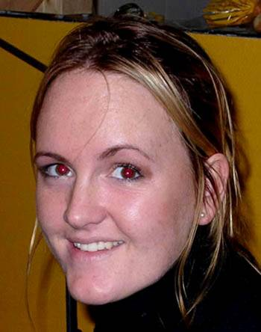


Обнаружение естественных объектов
Примеры:
Обнаружение лиц
Обнаружение красных глаз на фото (для коррекции)
Обнаружение антропометрических точек лица

Slide 52
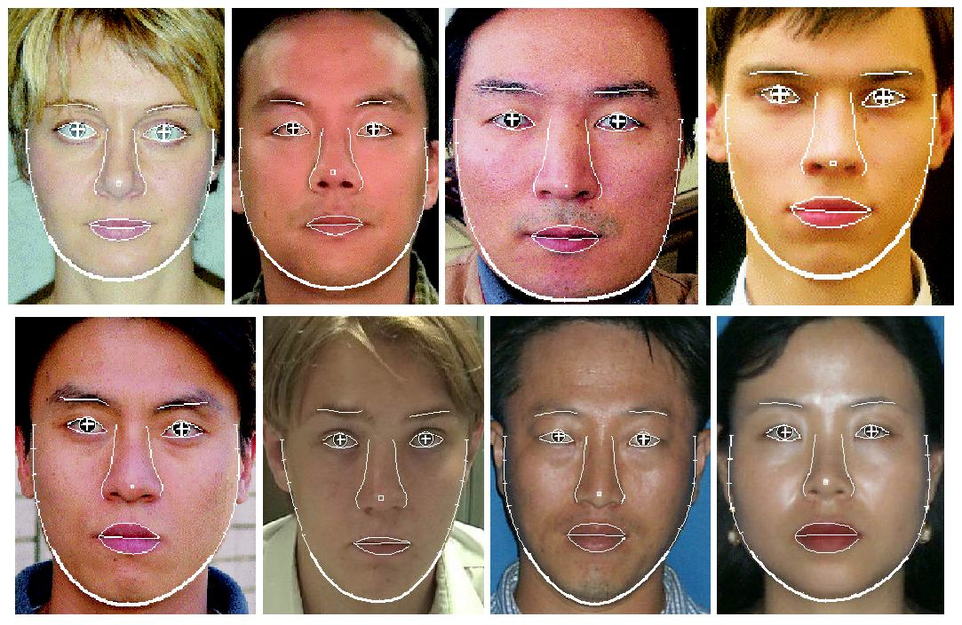
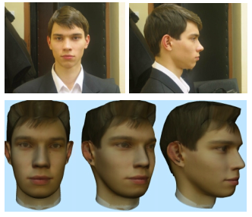
Обнаружение естественных объектов
Примеры:
Обнаружение лиц
Обнаружение красных глаз на фото (для коррекции)
Обнаружение антропометрических точек лица

Slide 53
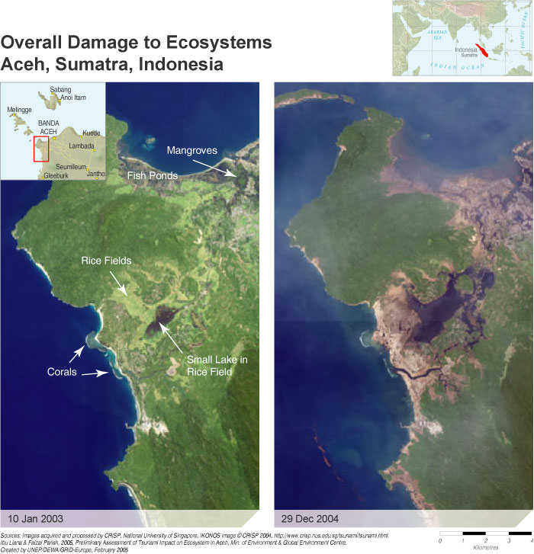
Анализ спутниковых снимков
Погода
Геологические процессы (напр. таяние ледников)
Экология

